Slide 1

11e réunion du TENOR
Le réseau des acteurs normands de la RDI sur l’Europe
31 mai 2022

Slide 2
Agenda
14h – 14h15: Intro/Tour de table
14h15 – 14h30: Point d’actu TENOR
  Evènements d’infos
  Mise à jour du recensement des projets européens de RDI
14h30 – 15h00: Actualités européennes
  REPowerEU
  Programmes sectoriels européens
  Coopération territoriale européenne/Interreg
15h00 – 15h30: Retour d’expérience: le pôle Aquimer
15h30 – 15h45: Renouvellement du SRESRI/Schéma régional d’ESRI: point d’étape + questionnaire
15h45 – 15h55: Point d’avancement du projet WINNINGNormandy/MSCA COFUND 2020
15h55 – 16h00: Questions? AOB

Slide 3
Actualités du TENOR

Slide 4
Webinaires d’infos
Webinaires d’infos pour les porteurs de projets normands:
  5/02/2021: webinaire de lancement d’Horizon Europe
  30/03/2021: « Comment trouver des partenaires européens? »
  04/05/2021: « Comment lire un appel à projets Horizon Europe? »
  27/05/2021: « Comment construire et bien rédiger son projet européen? »
  Mai 2021: Les AAP Climat d’Horizon Europe
  15/03/2022: Les financements européens pour les projets H2
  24 ou 28/06/2022: webinaire sur les financements européens pour la bioéconomie (en partenariat avec le pôle Bieconomy for Change)
  Septembre/Octobre 2022: webinaire sur les financements européens pour les thématiques agri/agro (en partenariat avec le pôle Valorial)
Vidéos consultables sur la page TENOR du site L’Europe s’engage en Normandie
Intervention lors de webinaires organisés par des membres du TENOR
  01/12/2021: Les financements européens pour les start-ups (Normandie Incubation)
  20/04/2022: Les financements européens pour l’aviation (NAE)
Autres idées? Besoins?

Slide 5
Recensement projets RDI (hors FESI)
Horizon Europe
Début du recensement/5 projets identifiés:
MOF2H2 (production H2)/Unicaen
BIORURAL (réseau paneuropéen sur la bioéconomie)/Valorial
Food Scale-up/Valorial + Normandie Incubation
BIOMODEL4REGIONS/Aquimer + Natureplast
CIRCALGAE/Aquimer
Horizon 2020
Dashboard Horizon 2020: https://webgate.ec.europa.eu/dashboard/sense/app/93297a69-09fd-4ef5-889f-b83c4e21d33e/sheet/a879124b-bfc3-493f-93a9-34f0e7fba124/state/analysis *
*Webinaire de la Commission sur cet outil: https://www.youtube.com/watch?v=uulEWOWRdYY

Slide 6

Actualités du TENOR
D’autres idées?

Slide 7
Actualités européennes

Slide 8
REPowerEU
Adoption le 18 mai 2022
4 volets
45% d’ENR dans le mix énergétique européen d’ici 2030
Solaire
Eolien (offshore)
Biométhane
Hydrogène
« Accélérateur Hydrogène »
Production
Développement des infras
Développement des vallées H2
Mobilisation du Fonds d’innovation (volet électrolyseurs) et du Clean Hydrogen JU (200 millions € suppl)
Décarbonation de l’industrie européenne
Pour plus d’infos: https://ec.europa.eu/commission/presscorner/detail/fr/ip_22_3131

Slide 9
LIFE
Budget 2021-2027: 5,4 milliards €
Objectif: Soutenir le développement de solutions innovantes dans les domaines suivants: Nature & biodiversité; Economie circulaire et environnement; Atténuation et adaptation au changement climatique; Transition vers des énergies propres
Sites de référence: https://www.ecologie.gouv.fr/programme-europeen-financement-life et https://cinea.ec.europa.eu/life_en
AAP 2022 de LIFE
Ouverture: 17 mai 2022
Clôture:
04/10/2022 pour les sous-programmes Nature & biodiversité + Economie circulaire et environnement + Atténuation du changement climatique et adaptation
Taux de cofinancement moyen: 60%
Pas d’obligation de trouver des partenaires européens (mais VA européenne)
16/11/2022 pour le sous programme « Transition vers des énergies propres »
Taux de cofinancement moyen: 95%
Obligation de trouver des partenaires européens
Soutien aux projets de démonstration
Pour plus d’infos: https://cinea.ec.europa.eu/programmes/life/life-calls-proposals_en
(Infoday européen organisé les 18-20 mai 2022)

Slide 10
Erasmus+
Budget 2021-2027: 26,5 milliards €
Objectif: Soutenir la mobilité et les pratiques innovantes et inclusives en matière d’éducation, de formation, de jeunesse et de sport
Site de référence: https://erasmus-plus.ec.europa.eu/
AAP 2022 – Topics encore ouverts:
Partnership for Excellence – Centres of Vocational Excellence – Échéance: 7/09/2022 – Au moins 8 partenaires/4 Etats membres ou associés (+ implication d’entreprises ou de représentants d’un secteur)
Partnership for Innovation – Alliances for Sectoral Cooperation on Skills – Échéance: 15/09/2022 – Au moins 12 partenaires/8 Etats membres ou associés (dont au moins 5 acteurs de la formation-enseignement et 5 acteurs du marché du travail) – Lien avec les 14 écosystèmes industriels identifiés par l’UE
Partnership for innovation – Alliances for Education and Entreprises – Échéance: 15/09/2022 - Au moins 8 partenaires/4 Etats membres ou associés (dont au moins 3 acteurs de la formation-enseignement et 3 acteurs du marché du travail) – Lien avec les 14 écosystèmes industriels identifiés par l’UE
AAP 2023 – Ouverture en novembre 2023
Séminaire de développement de projets organisé par ERRIN:
Focus: 1) Centre of Vocational Excellence + 2) Alliances for Education and Entreprises
23/05/2022 – 24/08/2022 : dépôt de projets en recherche de partenaires
8/09/2022 – 6/10/2022: échéance pour se positionner en tant que partenaire
22-23/11/2022: Project Development Workshop, Bruxelles
  1e jour: infoday classique sur l’AAP 2023 d’Erasmus+
  2e jour: session de développement des projets
https://errin.eu/documents/erasmus-pdw-2022-scope-and-outline

Slide 11
EU4Health
Budget 2021-2027: 5,3 milliards €
Objectif: Renforcer la résilience des systèmes de santé en Europe et promouvoir l’innovation dans ce secteur
Site de référence: https://ec.europa.eu/health/funding/eu4health_fr
Consultation publique en cours sur les défis à relever par l’UE en matière de santé + les futures priorités des appels du programme EU4Health
Question de consultation accessible ici: https://ec.europa.eu/eusurvey/runner/2023EU4HealthSurvey
Consultation ouverte jusqu’au 27 juin 2022
5 AAP ouverts sur la recherche en matière de cancer (Horizon Europe)
Échéance de candidature: 07/09/2022
Règles d’Horizon Europe
Thématiques:
HORIZON-MISS-2022-CANCER-01-01 - Improving and upscaling primary prevention of cancer through implementation research
HORIZON-MISS-2022-CANCER-01-02 - Strengthening research capacities of Comprehensive Cancer Infrastructures
HORIZON-MISS-2022-CANCER-01-03 - Pragmatic clinical trials to optimise treatments for patients with refractory cancers
HORIZON-MISS-2022-CANCER-01-04 - Towards the creation of a European Cancer Patient Digital Centre
HORIZON-MISS-2022-CANCER-01-05 - Establishing of national cancer mission hubs and creation of network to support the Mission on Cancer

Slide 12
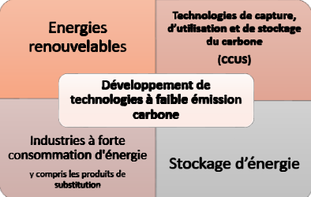
Fonds d’innovation
Budget 2020-2030: 30 milliards €
Objectif: Soutenir le développement et le pré-déploiement commercial de solutions innovantes en matière d’énergies renouvelables, de stockage et de décarbonation des industries énergo-intensives
Site de référence: https://ec.europa.eu/clima/eu-action/funding-climate-action/innovation-fund_en
2e AAP pour les « petits » projets (< 7,5 millions €)
Ouverture: 31/03/2022
Clôture: 31/08/2022
Budget: 100 millions €
Pour plus d’infos: https://ec.europa.eu/clima/eu-action/ funding-climate-action/innovation-fund/small-scale- projects_en
Résultats du 1e AAP Grands projets: https://ec.europa.eu/clima/eu-action/funding-climate-action/innovation-fund/large-scale-projects_en
Résultats du 1e AAP Petits projets: https://ec.europa.eu/clima/eu-action/funding-climate-action/innovation-fund/small-scale-projects_en
Point de contact national FR: fabien.delafalize@developpement-durable.fr

Slide 13
Fonds européen de défense
Budget 2020-2030: 7,95 milliards €
Objectif: Soutenir la recherche et le développement collaboratif en matière de capacités de défense
Site de référence: https://ec.europa.eu/defence-industry-space/eu-defence-industry/european-defence-fund-edf_en
2e AAP du Fonds européen de défense
Publication du programme de travail: 25/05/2022
Ouverture: 09/06/2022
Clôture: ?
Budget: 924 millions €
16 catégories:
Pour plus d’infos: https://ec.europa.eu/defence-industry-space/eu-defence-industry/european-defence-fund-edf_en
Defence medical response, Chemical Biological Radiological Nuclear | Information superiority | Sensors | Cyber
Space | Digital transformation | Materials and components | Energy & environment
Naval combat | Force protection and mobility | Ground combat | Air combat
Underwater warfare | Simulation and training | Disruptive technologies for defence applications | SME calls

Slide 14
Horizon Europe
Budget 2021-2027: 95,5 milliards €
Objectif: Soutenir la recherche et l’innovation sur toute la chaîne de l’innovation européenne
Sites de référence: https://www.horizon-europe.gouv.fr/ et https://ec.europa.eu/info/research-and-innovation/funding/funding-opportunities/funding-programmes-and-open-calls/horizon-europe_en
AAP 2021-2022
Plupart des AAP clôturés
AAP toujours ouverts:
3 piliers d’Horizon Europe
  ERC/Conseil européen de la recherche
  Actions Marie S. Curie
  Cluster 3/Sécurité civile pour la société
  Cluster 4/Numérique
  Cluster 5/Volet Energie
  Cluster 5/Volet Transports
  EIC/Conseil européen de l’innovation
Missions
  Missions (Cancer/Adaptation/Villes/Océans/Sols)
Partenariats institutionnels/Entreprises communes/PPP
  Global Health EDCTP3/Key Digital Technologies/EuroHPC/Clean Hydrogen/EU Rail/Clean Aviation/Single European Sky

Slide 15
Horizon Europe
AAP 2023-2024
Programmes de travail en cours de préparation/Publication fin 2022
Possibilité d’influence au sein des GTN pilotés par le MESRI
NB: Pour les Missions: AAP en 2023 uniquement – Pas d’AAP en 2024 (évaluation)

Slide 16
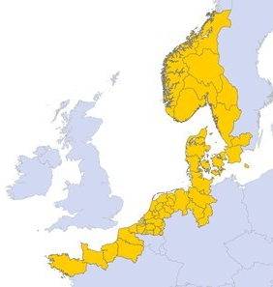
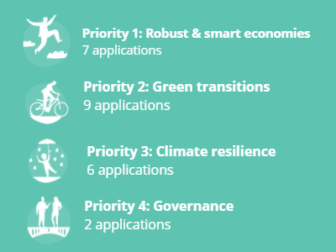
Les programmes Interreg
3 thèmes phares transversaux :
Numérique
Lien urbain/rural
Forces et faiblesses
Interreg Mer du Nord
Budget : 179 M€ à confirmer (167 M€ sur 2014-2020)
Taux de cofinancement : 60% (Norvège 50%)
Priorités :
Priority 1: Robust and smart economies in the North Sea Region
Priority 2: A green transition in the North Sea Region
Priority 3: A climate resilient North Sea Region
Priority 4: A better governance
Calendrier :
22/04/2022 : appel n°1 clôturé →
Août 2022 – novembre 2022 :
ouverture du 2ème appel à projet.
A vos idées !
https://northsearegion.eu
Points de contact:
caroline.gauthier@hautsdefrance.fr – 03 74 27 40 56
Caroline.DAESSLE@hautsdefrance.fr – 03 74 27 00 00

Slide 17
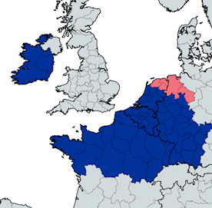
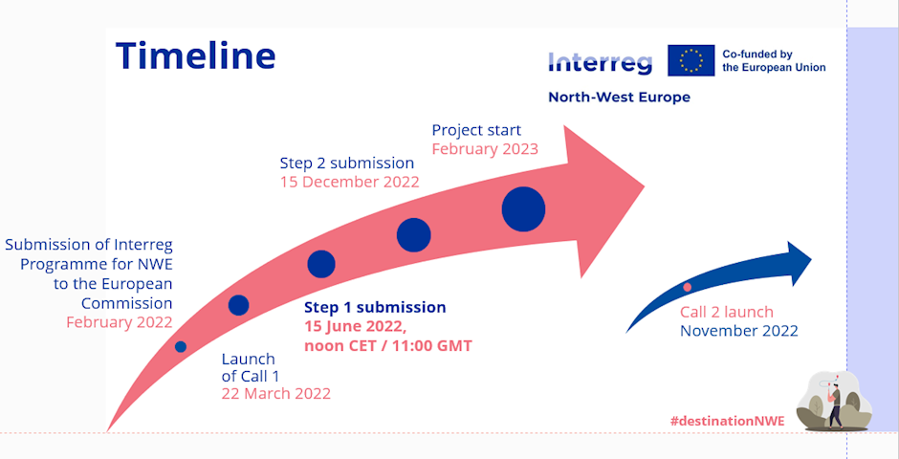
Point de contact:
alexandre.tournakis@hautsdefrance.fr – 03 74 27 40 45
Interreg Europe du Nord-Ouest
Budget : 310,5 M€ (372,4 M€ sur 2014-2020)
Taux de cofinancement : 60%
Priorités :
Priorité 1: Résilience climatique
Priorité 2: Transition énergétique intelligente et juste
Priorité 3: Transition vers une économie circulaire ancrée localement
Priorité 4: Amélioration des capacités
d’innovation
Priorité 5: Transition vers une société
inclusive, durable et résiliente
Calendrier :
22 mars – 15 juin 2022 : 1er appel à projets
www.nweurope.eu

Slide 18
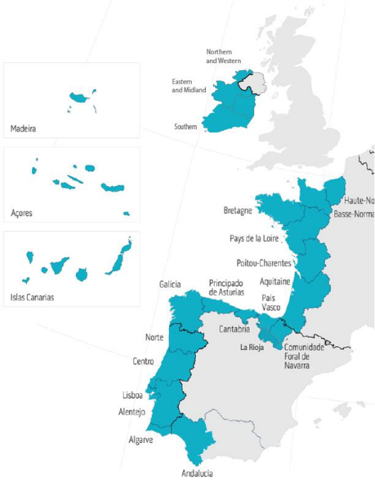
Interreg Espace Atlantique
Budget : 115 M€ (140 M€ sur 2014-2020)
Taux de cofinancement : 75%
Priorités
Priorité 1 : Une Europe plus intelligente et compétitive
Priorité 2 : Une Europe plus verte
Priorité 3 : Une Europe plus sociale et inclusive
Objectif spécifique Interreg : Meilleure gouvernance pour
la zone Atlantique
Cet objectif de meilleure gouvernance a vocation à mieux coordonner la mise en œuvre de stratégies macrorégionales comme la Stratégie Maritime Atlantique, en lien avec les grandes orientations du programme.
Calendrier
mars 2022 : dépôt PO
septembre 2022 : 1e appel à projets
www.atlanticarea.eu/

Slide 19
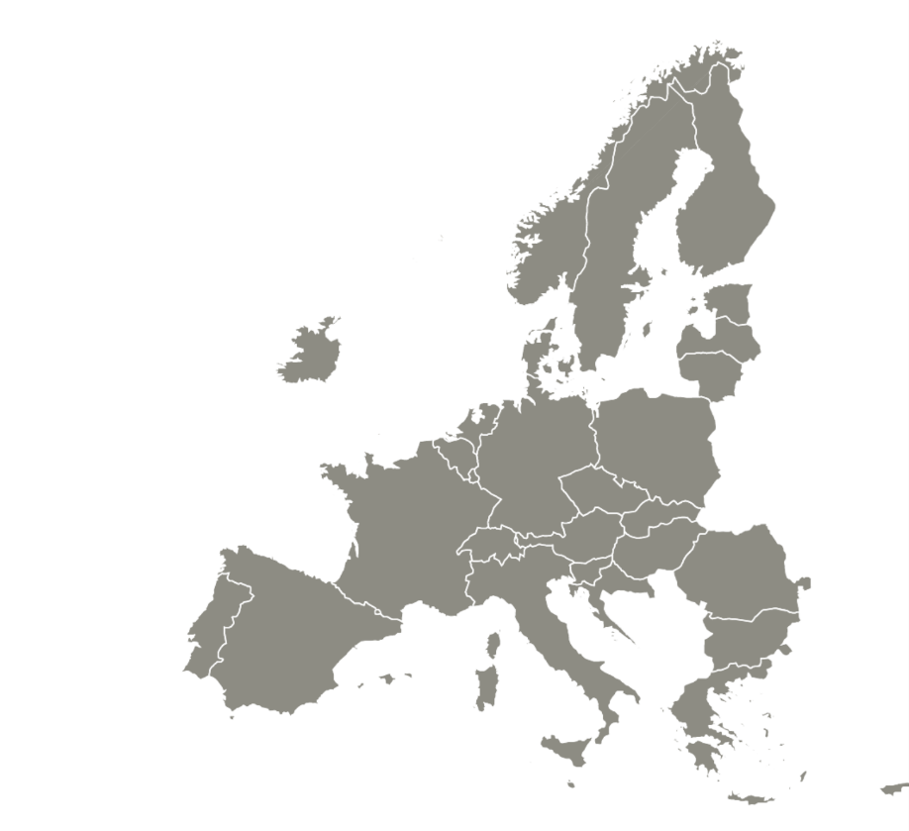
Interreg Europe
Budget : 379 M€ (359 M€ sur 2014-2020)
Taux de cofinancement : 100% plateformes thématiques
80 % projets de coopération (70% si acteurs privés)
Priorités
« Une meilleure gouvernance de la coopération" comme
objectif unique du programme (mais concentration budgétaire
sur 15 objectifs spécifiques)
Types de projets
Projets en 2 phases : échanges d’expériences / mise en œuvre des plans d’actions
Calendrier
5 avril - 31 mai 2022: 1er appel à projets
http://www.interregeurope.eu
Point de contact:
caroline.gauthier@hautsdefrance.fr – 03 74 27 40 56

Slide 20

Retour d’expérience:
Le pôle Aquimer

Slide 21
Réunion TENOR
31 mai 2022

Slide 22

Qui sommes-nous ?
Réseau d’acteurs d’horizons différents regroupés autour d’une thématique :
« la valorisation des produits aquatiques »
Association créée en 1999, labellisée Pôle de Compétitivité en 2005
Seul pôle sur la valorisation des produits aquatiques
AQUIMER est un pôle national
Boulogne-Sur-Mer :
Plus grand port de pêche français
1er centre européen de la transformation
des produits de la mer
Antenne Normande Granville (St-Pair/Mer) :
2ème région de pêche
1ère région pour la conchyliculture
160 adhérents :
Entreprises (PME en majorité),
Centres de compétences,
Syndicats professionnels,
Institutionnels.
Réunion TENOR - 31 mai 2022

Slide 23

Notre objectif
Concilier raréfaction des ressources aquatiques et besoins alimentaires croissants en répondant aux impératifs du développement durable.
                à travers des projets innovants qu’ils soient collaboratifs ou non
Les produits
aquatiques dans l’alimentation
Ressources : pêche et aquaculture
Développement
durable
124 projets collaboratifs financés
Développement
durable
Développement
durable
Performance
industrielle
Des projets de 20 000 à
28 millions d’euros
Réunion TENOR - 31 mai 2022

Slide 24
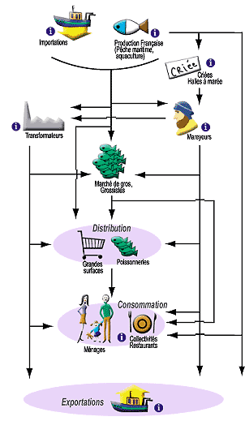
Les acteurs accompagnés
→ Des acteurs propres à la filière
1 - Producteurs
pêcheurs
aquaculteurs
→ Des acteurs transverses
2 - Mareyeurs
Achat des produits directement au producteur ou à l'importateur
Vente des produits avec ou sans 1ère transformation
3 - Transformateurs
filetage
cuisson
surgélation
saurisserie
conserve
valorisation des coproduits…
4 - Distribution et détaillants
grossistes
centrales d’achat de GMS
poissonnerie et GMS
Acteurs de la logistique et négociants
5 - Consommateurs
à domicile
restauration traditionnelle / collective
vente à emporter
Acteurs Expertise et Formation
Centres de recherche
Universités
Ecoles d’ingénieurs
Lycées et centres d’apprentissage
Cabinets de conseil …
Acteurs du packaging
Equipementiers
Réunion TENOR - 31 mai 2022

Slide 25
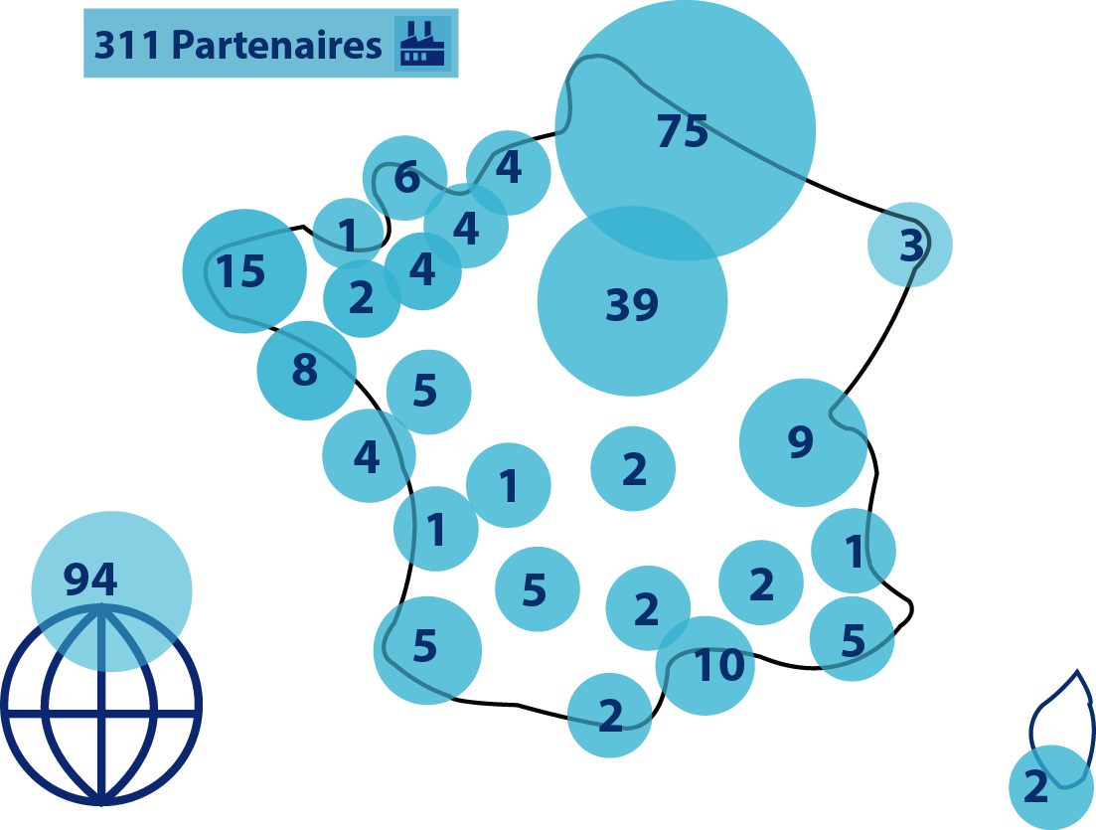
AQUIMER
Plus de 20 ans d’expérience de montage et d’accompagnement de projets de Recherche et Développement
Une expertise interne s’appuyant sur un important réseau d’entreprises
Réunion TENOR - 31 mai 2022

Slide 26
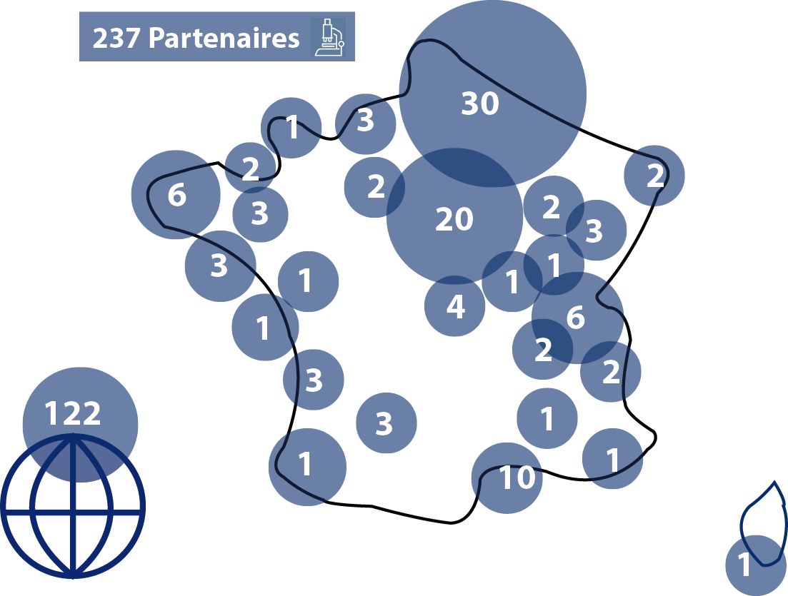
AQUIMER
Une expertise interne s’appuyant également sur un important réseau de centres de compétences
Réunion TENOR - 31 mai 2022

Slide 27
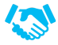

Que pouvons-nous faire ?
Votre objectif
Notre accompagnement
Accompagnement dans le développement des entreprises
Centre de veille
(veille personnalisée)
Séance de co-création
Etudes
Maîtrise des risques Santé et Sécurité
GESTION DES PROJETS EUROPÉENS
Réunion TENOR - 31 mai 2022

Slide 28

1. Trouver les informations
2. Définir une stratégie
3. Intégrer un Consortium
Montage de projets européens
Réunion TENOR - 31 mai 2022

Slide 29
Veille européenne
1. Trouver les informations
Evènements
Salons : EMD, SEAFOOD EXPO, AQUACULTURE EUROPE, NASF, Aquafuture, …
Conférences / ateliers thématiques
Journée d’information (au niveau régional, national, européen)
Journée de réseautage
Rapports/ News pertinentes
EUMOFA, FAO, STECF
Consultations politiques
Réunion TENOR - 31 mai 2022

Slide 30

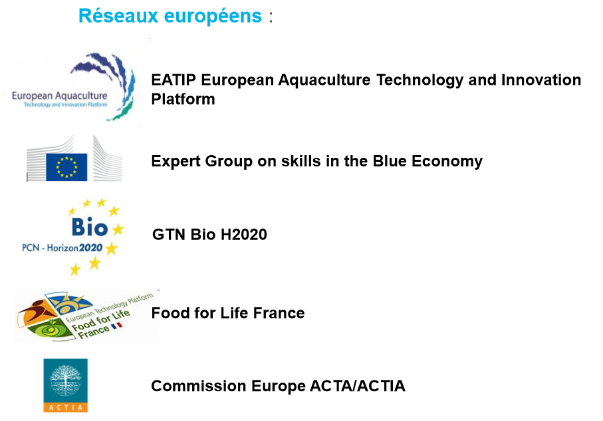





Participation à des réseaux
1.Trouver les informations
Réseaux régionaux
Région Hauts-de-France :
RERI
Bureau de Bruxelles
Région Normandie:
TENOR
Bureau de Bruxelles
Réseaux européens
EATIP : European Aquaculture Technology and Innovation Platform
SEARICA : Intergroupe du Parlement européen sur les mers, les rivières, les îles et les zones côtières
ERRIN : European Regions Research and Innovation Network
Réseaux nationaux
Commission Europe de l’ACTA/ACTIA
Commission Europe AFPC
Réunion TENOR - 31 mai 2022

Slide 31

Ce que l’on regarde
2. Définir une stratégie
ELIGIBILITE : mon organisation, est-elle eligible à la participation et aux
financements ?
BUDGET : Quel est le taux de financement pour mes activités?
POSITIONNEMENT : Quelle contribution peux/veux-je apporter à ce projet ?
PLAN de TRAVAIL : Est-ce que j’ai les capacités/temps?
CONSORTIUM : Est-ce que je connais le coordinateur et les partenaires ?
NOS ADHERENTS : qui mobiliser ? Pour faire quoi?
Propriété intellectuelle ?
Réunion TENOR - 31 mai 2022

Slide 32
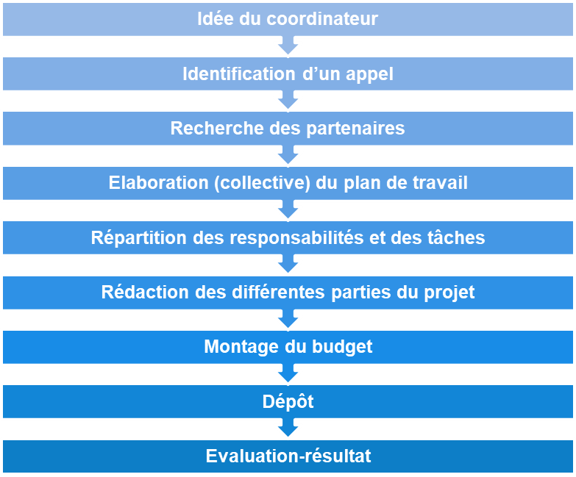
Processus
3.Intégrer un consortium
S’appuyer sur les réseaux
Evènements de réseautage
Réunion TENOR - 31 mai 2022

Slide 33

Un « bon consortium »
3.Intégrer un consortium
Nombre de partenaires
Budget approprié
Bien équilibré :
  Expertise
  Secteur
  Répartition géographique
  Missions
  Impliquer des adhérents
Réunion TENOR - 31 mai 2022

Slide 34


2 projets financés
CIRCALGAE
Dispositif Horizon Europe
Thématique « Libérer le potentiel des algues pour une économie bleue européenne florissante »
Chiffres clés : 21 partenaires
Budget global : 10 330 000 €
Objectif :
développer un concept de bioraffinerie intégrée pour valoriser les flux de déchets industriels d'algues produits en masse. Ces flux de déchets seront transformés en ingrédients à valeur ajoutée pour des applications alimentaires et non alimentaires.
Après avoir mené des études bibliographiques et des études d’acceptation sociale des produits développés au cours du projet en partenariat avec Nausicaà (adhérent AQUIMER), AQUIMER est en charge de valoriser et de promouvoir les résultats du projet.
Le CEVA, adhérent du Pôle, est également partenaire de ce projet.
Sujet « algues » au cœur à la fois, du plan « protéines végétales » … mais aussi de
la feuille stratégique « Bioéconomie » de la Région Normandie, en cours de rédaction.
Réunion TENOR - 31 mai 2022

Slide 35

2 projets financés
BIOMODEL4REGIONS
Dispositif Horizon Europe
Thématique « Modèle de gouvernance régional »
Chiffres clés : 13 partenaires
Budget global : 2 500 000 €
Objectif :
soutenir l'établissement de modèles de gouvernance innovants aux niveaux local et régional pour soutenir et renforcer les interfaces scientifiques et politiques de l'Union Européenne et de la communauté internationale autour de la bioéconomie.
AQUIMER porte la seule étude de cas française et la seule étude relative aux produits aquatiques.
Portant sur la valorisation des déchets coquilliers en Normandie,
elle sera menée en partenariat avec Natureplast, adhérent AQUIMER.
Projet européen en phase avec de la stratégie régionale déjà engagée et
du potentiel de développement sur la Normandie.
Réunion TENOR - 31 mai 2022

Slide 36




Gisèle LE PAGE
Chargée de Mission
Développement Économique
295 rue de Jersey
50380 Saint-Pair-Sur-Mer
Tél : +33 (0)7 88 40 31 36
gisele.lepage@poleaquimer.com
Manon DESMYTTER
Chargée de Mission Europe
Tél : +33 (0)6 80 88 48 43
manon.desmytter@poleaquimer.com
- CS 10381
Marie BRUAUT
Chargée de Mission Pêche Aquaculture
marie.bruaut@poleaquimer.com

Slide 37
Renouvellement du SRESRI
-
Point d’étape

Slide 38
1
Contexte réglementaire –
liens avec les autres schémas régionaux et locaux

Slide 39
La Loi n° 2015-991 du 7 août 2015 portant une nouvelle organisation territoriale de la République (NOTRe) prévoit que les Régions en leur qualité de chef de file de l’ESRI élaborent en concertation avec les acteurs et collectivités du territoire un Schéma régional de l’enseignement supérieur de la recherche et de l’innovation (SRESRI).
Le précédant SRESRI Normand a été voté en décembre 2016 conjointement avec le SRDEII.

Slide 40
Le SRESRI constitue le cadre politique de référence pour l’action de la Région en matière d’enseignement supérieur, de recherche et d’innovation. Il définit les orientations et les priorités d’orientations dans les domaines de l’enseignement supérieur, de la recherche et de l’innovation, en cohérence avec les stratégies nationales de l’État.
Le SRESRI a vocation à s’articuler avec l’ensemble des autres Schémas régionaux liés à l’enseignement supérieur ou à l’innovation, notamment le Contrat de plan régional des formations et de l’orientation professionnelle (CPRDFOP) et le Schéma régional du développement économique, de l’innovation et de l’internationalisation (SRDEII).
Le SRESRI a également pour vocation de s’articuler avec l’ensemble des Schémas locaux ou autres documents de planification concernant l’ESRI.

Slide 41
Pour être en cohérence avec les orientations européennes, le SRESRI est également à travailler en tenant compte de la S3 => Stratégie de Spécialisation Intelligente
La nouvelle S3 2021-2027 a été élaborée en concertation avec les acteurs du territoire entre octobre 2019 et juillet 2020.
Elle défini les 6 domaines et enjeux prioritaires du territoire en matière de recherche et d’innovation.
En revanche la S3 ne traite pas des questions relatives à l’enseignement supérieur ou de la vie étudiante, sujets qui devront être abordés par le SRESRI.

Slide 42
Les axes de la S3 Normandie 2021-2027
Des projets structurés autour des 6 domaines de la S3 2021-2027:

Slide 43
2
Contexte ESRI normand

Slide 44
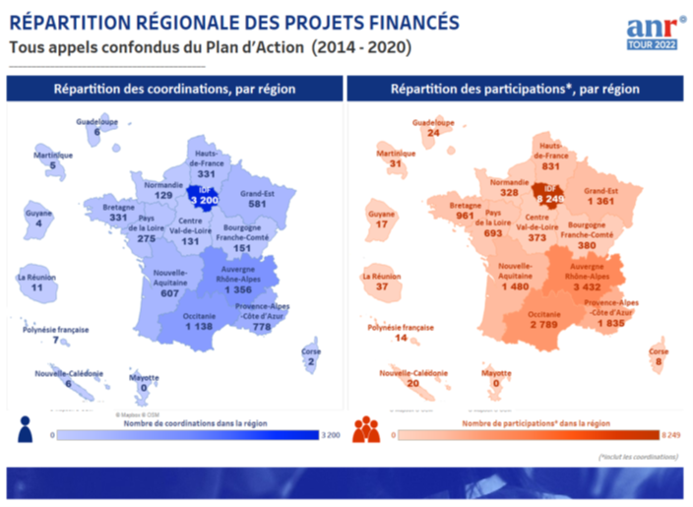
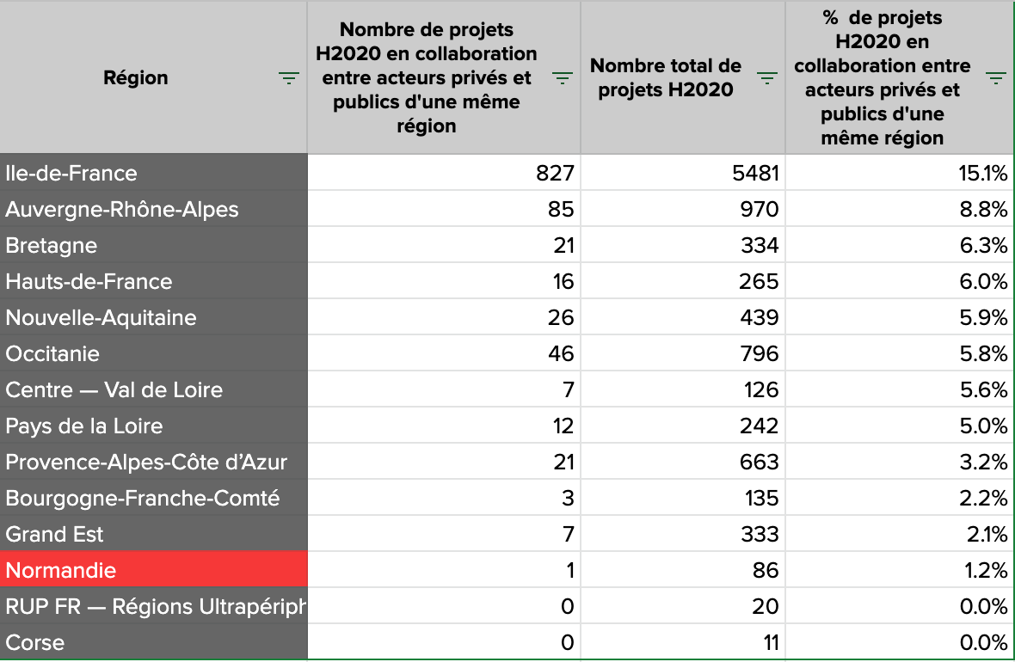
Contexte de l’ESRI Normand
-
La Recherche : les Etablissements normands, en bas de classements concernant les dépôts aux appels à projets nationaux et européens

Slide 45
Contexte de l’ESRI Normand
+
La Recherche : présence d’une TGIR, le GANIL
Grand Accélérateur National d’Ions Lourds, laboratoire commun du Commissariat de l’Energie Atomique et des énergies alternatives (CEA), et du Centre National de la Recherche Supérieure (CNRS - Institut National de Physique Nucléaire et Physique des Particules - IN2P3)
Le GANIL est depuis 1995, une Très Grande Installation de Recherche (TGIR) Européenne, et dispose à cet effet, d’une renommée internationale de par l’excellence de sa recherche, mais aussi de ses installations.
Des équipements et plateformes d’excellence : CYCERON, GENESIS, REC-HADRON, MATRICE, BIBLISSIMA, EQUIP@MESO, …
Des groupements de laboratoires d’excellence, des instituts : EMC3, SYNORG, IRON, FEM, BB@C,...

Slide 46
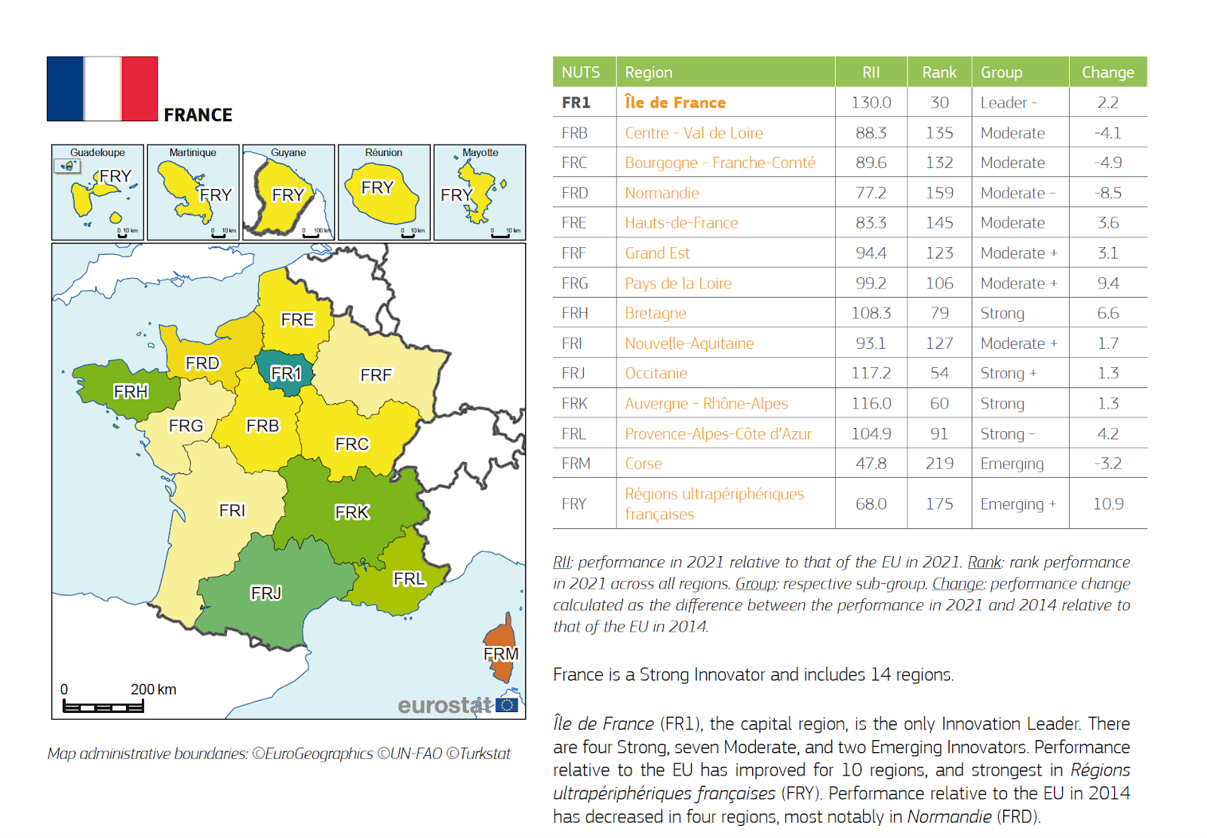
Contexte de l’ESRI Normand
-
Innovation : Le moins bon classement (hors Corse et régions ultrapériphériques) et la plus forte évolution négative de France
PRCE, PSPC, Labcom : très peu de lauréats en Normandie
Ecosystème de l’innovation moins efficace
Abandon partiel de l’accompagnement des partenariats entreprises / laboratoires de recherche

Slide 47
Contexte de l’ESRI Normand
+
Innovation : des organisations déjà en place à mobiliser davantage
Présence des Instituts CARNOT : I2C, ESP, Clim’adapt, CALYM, AgriFood Transition
Normandie Incubation/Normandie Valorisation : notamment Lauréats de l’AAP SIA « NormanDeepTech »
3 projets lauréats du PIA3 Territoires Innovation :
« Le Havre Smart Port City »,
« Rouen Normandie – Mobilités intelligentes pour tous »
« Laboratoire d’innovation territoriale - Ouest Territoires d’Elevages »
Présence de Centres Techniques, des pôles de compétitivité et filières : un maillage régional de 36 structures dédiées au transfert de technologie, au partenariats et à l’innovation

Slide 48
3
Méthodologie générale proposée pour la révision du SRESRI

Slide 49
Cadrage préalable (validation Hervé Morin)
6 domaines S3 à prendre comme prérequis pour concentrer les efforts sur l’ensemble des sujets ESRI 3 transitions : industrielle, numérique et écologique Concentration des efforts sur l’excellence pour l’ensemble du périmètre ESRI Souplesse recherchée des outils et des partenariats selon la diversité des besoins

Slide 50
9 Groupes de travail thématique - SRESRI 2022
GT 1 - Expériences étudiantes : mobilité, vie étudiante (logement, restauration, culture, santé, précarité…), entrepreneuriat, engagements étudiants… GT 2 - Orientation, accès à l’enseignement supérieur, réussite étudiante : améliorer la capacité du système d’ES normand à attirer, retenir et/ou accompagner les étudiants vers des cursus d’enseignement supérieur, pour favoriser leur réussite professionnelle et/ou universitaire ; intégration des enjeux régionaux en matière d’orientation, mise en place d’objectifs régionaux en matière de réussite étudiantes (démographie Master, Doctorat notamment), question de l’attractivité et de la visibilité des formations proposées par les établissements normands GT 3 - Offre de formation aux métiers d’avenir, carte des formations du supérieur : le SRESRI est important sur ce sujet suite à la suppression depuis 2021 des cartes des formations pour l’enseignement supérieur (Loi de programmation de la recherche pour les années 2021 à 2030) + Lien SRDEII, CPRDFOP, CMQ

Slide 51
9 Groupes de travail thématique - SRESRI 2022
GT 4 – Recherche : En lien avec les enjeux et priorités définies par la S3 (stratégie de spécialisation intelligente) soutenir et développer des domaines d’excellences qui puissent apporter de la visibilité au système normand ESRI et favoriser son rayonnement au niveau national et international ; structuration, animation, accès aux financements européens, nationaux… GT 5 – Innovation : En lien avec les enjeux et priorités définies par la S3 (stratégie de spécialisation intelligente), améliorer et favoriser les échanges efficaces en matière de recherche et d’innovation entre le système public et les acteurs privés de la R&I du territoire ; augmenter le nombre de collaborations public/privés (réseau, mobilisation des acteurs), identifier les leviers d’actions pour relever le positionnement normand au regard des indicateurs européens de l’innovation GT 6 – Dialogue Sciences-Société, CSTI : La Science comme (i) bien commun participant au lien social, (ii) pour éclairer le débat public contradictoire et la décision politique et citoyenne, (iii) pour lutter contre les défiances et stéréotypes et (iv) en lien avec la première priorité pour encourager la poursuite d’études.

Slide 52
9 Groupes de travail thématique - SRESRI 2022
GT 7 – GIEC Normand : propositions de mise en œuvre des recommandations du GIEC Normand par les acteurs régionaux de l’ESRI GT 8 – Coopérations transnationales : Stratégie et leviers d’actions des collectivités pour soutenir le portage ou l’intégration des établissements normands à des universités européennes, identification d’outils nouveaux pour favoriser toutes collaborations ESR de niveau européen ou international GT 9 – Articulation des SCHEMAS (Région, EPCI, Etat) : gérer l’articulation entre le SRESRI et les schémas locaux (SLESRI), les schémas régionaux (SRDEII, CPRDFOP, SRADDET, GIEC,…), et le volet territorial du contrat de site (Etablissements ESR / Etat / Région)

Slide 53
Concertation
Echanges bilatéraux entre les rapporteurs du GT 8 et leurs homologues des GT Recherche/ Innovation/Formation/Vie étudiante/CSTI Assurer la prise en compte de la dimension « internationale » dans les travaux des GT concernés Questionnaire TENOR 2 volets: Modalités d’amélioration de la participation normande aux programmes européens d’ESRI Visibilité et attractivité internationale de la recherche et de l’enseignement normands Envoi le 24 mai 2022 Accessible ici Échéance pour répondre: 10 juin 2022 1 réponse/organisation

Slide 54
WINNINGNormandy (MSCA Cofund/Horizon 2020)
-
Point d’étape

Slide 55
Merci pour votre attention!
Pour toutes remarques/questions:
TENOR@normandie.fr

